Slide 1
Notes:
DISTINGUER NOM ET VERBE – Le mot dans la phrase
Leçon 10 : « La porte » et « elle porte » (2)
Certaines diapositives ont été dupliquées afin de scinder le commentaire du mode présentateur en deux parties lorsque le propos est long. Cela vous permettra de poursuivre vos explications de manière plus fluide.

Slide 2
Notes:
PHASE 1 : Enrôlement
◆ « Les dernières fois, nous avons rencontré deux mots très importants quand on fait de la grammaire : nom et verbe. En effet, certains mots qu’on utilise tous les jours sont des noms et d’autres sont des verbes. »

Slide 3
Notes:
◆ « Nous avons vu que certains mots sont des noms dans certaines phrases et sont des verbes dans d’autres phrases, alors qu’ils s’écrivent pareil. Aujourd’hui, on va continuer ce travail. »

Slide 4
Notes:
PHASE 2 : Variation. Les noms et les verbes au pluriel
◆ « On va voir ce qui se passe quand on fait varier les phrases si on met les mots porte et ferme au pluriel. »
VARIATION À L’ORAL
« Écoutez ces phrases : J’ouvre la porte. / J’ouvre les portes.
La fille porte le bateau. / Les filles portent le bateau.
« Qu’est-ce qui change ? Que devient le mot porte ? »
Réponse attendue : On n’entend pas de changement au pluriel pour le mot porte.
On entend que les petits mots devant les noms ont changé.

Slide 5
Notes:
« Écoutez ces autres phrases : On voit cette ferme de loin. / On voit ces fermes de loin.
Le garçon ferme le placard. / Les garçons ferment le placard.
« Qu’est-ce qui change ? Que devient le mot ferme ? »
Réponse attendue : On n’entend pas de changement au pluriel pour le mot ferme.
On entend que les petits mots devant les noms ont changé.

Slide 6
Notes:
VARIATION À L’ÉCRIT : LES NOMS
◆ « Qu’est-ce qui change dans les phrases écrites et qui ne changeait pas quand je les disais ? »
Réponse attendue : Les petits mots devant les noms ont changé, mais on l’entendait.
Les noms portes et fermes prennent un -s, et on ne l’entendait pas.
Faire remarquer : « -s est une lettre muette dans portes et fermes. On l’a déjà vu dans la leçon Des lionnes / une lionne. »

Slide 7
Notes:
◆ Expliquer : « Le passage de la à les va avec le passage de porte à portes ; le passage de cette à ces va avec le passage de ferme à fermes. Les et ces sont au pluriel. La et cette sont au singulier. Le -s des noms portes et fermes indique lui aussi le pluriel. »

Slide 8
Notes:
VARIATION À L’ÉCRIT : LES VERBES
◆ « Qu’est-ce qui change dans les phrases écrites et qui ne changeait pas quand je les disais ? »
Réponse attendue : Les mots devant les noms changent : les (filles) et les (garçons). On l’entendait.
Il y a -ent aux verbes portent et ferment. On ne l’entendait pas.

Slide 9
Notes:
◆ Expliquer : « Les groupes les filles et les garçons sont au pluriel. Les groupes la fille et le garçon sont au singulier.
Le pluriel des groupes les filles et les garçons a bien changé l’écriture des verbes qui les suivent (porte et ferme). Mais dans une phrase au pluriel, les verbes ne s’écrivent pas pareil que les noms.
On a trouvé des différences entre nom et verbe. »

Slide 10
Notes:
PHASE 3 : RETOUR SUR LES DERNIÈRES SÉANCES
◆ « Quelles différences voyez-vous maintenant entre les noms et les verbes ? Y a-t-il des choses qu’on avait écrites qui ne sont pas justes ? »

Slide 11
Notes:
« Nous avions commencé un tableau des différences entre nom et verbes dans la leçon Imagier des mots / imagier des verbes.
Nous pouvons le compléter aujourd’hui. »

Slide 12
Notes:
◆ Afficher progressivement ce tableau en dévoilant successivement chaque élément de définition.

Slide 13
Notes:
◆ Afficher progressivement ce tableau en dévoilant successivement chaque élément de définition.
◆ Revenir aux remarques qui ont été faites lors des deux séances :
« Est-ce que ce tableau correspond à ce que vous pensiez au début des deux séances qui s’appellent « La porte » et « elle porte » ? »

Slide 14
Notes:
◆ « Dans la leçon "La porte" et "elle porte", la présence et la place des petits mots comme les et ces sont très importantes. Quand vous ferez attention à cela, vous ferez de la grammaire.
L’explication des différences d’écriture qu’on a apprises vient de la grammaire, c’est-à-dire l’étude des mots et la façon dont ils sont mis en ordre. C’est réfléchir à la grammaire qui permet d’écrire les mots. »

Slide 15
Notes:
◆ « Voilà les mots et les exemples importants de la leçon. On va les lire ensemble. »

Slide 16
Notes:
Distribuer la trace écrite à compléter (cf. Fichier photocopiable).
« Voilà votre trace écrite. Avec votre crayon noir, ajoutez les mots qui manquent. Avec votre crayon vert, coloriez légèrement l’intérieur du cadre qui est autour du -s de "les portes". Puis, avec votre crayon rouge, coloriez légèrement l’intérieur du cadre qui est autour du -nt de "Elles portent". »

Slide 17
Notes:
Activités d’entrainement
Livret 3, page 4

Slide 18
Notes:
Exercice 1
a. lance est : un nom / un verbe / on ne peut pas savoir.
Différentes justifications peuvent apparaitre : « C’est un nom parce qu’on voit une lance », « C’est un verbe parce que ça dit ce qui se passe : il lance une pierre. »
Les élèves peuvent affirmer qu’on ne peut pas savoir parce qu’il est tout seul, parce qu’il n’est pas dans une phrase.
b. lancent est : un nom / un verbe / on ne peut pas savoir.
Les élèves peuvent affirmer que c’est un verbe parce qu’il y a -nt, comme dans elles ferment. C’est donc un verbe au pluriel. Si c’était un nom, on l’écrirait lances.

Slide 19
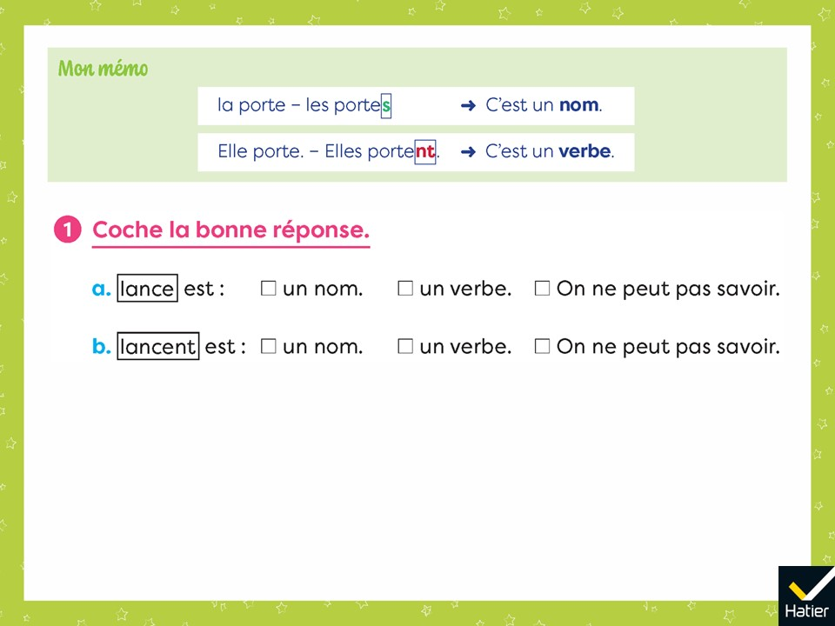
Notes:
(Affichage avec le mémo)
Exercice 1
a. lance est : un nom / un verbe / on ne peut pas savoir.
Différentes justifications peuvent apparaitre : « C’est un nom parce qu’on voit une lance », « C’est un verbe parce que ça dit ce qui se passe : il lance une pierre. »
Les élèves peuvent affirmer qu’on ne peut pas savoir parce qu’il est tout seul, parce qu’il n’est pas dans une phrase.
b. lancent est : un nom / un verbe / on ne peut pas savoir.
Les élèves peuvent affirmer que c’est un verbe parce qu’il y a -nt, comme dans elles ferment. C’est donc un verbe au pluriel. Si c’était un nom, on l’écrirait lances.

Slide 20
Notes:
Exercice 2
Les élèves peuvent justifier en distinguant le mot qui dit une chose que l’on voit (un nom) et le mot qui dit ce qui se passe (un verbe), en distinguant les marques -s et -nt, ou en repérant les petits mots devant les noms (la, sa, les).

Slide 21
Notes:
(Affichage avec le mémo)
Exercice 2
Les élèves peuvent justifier en distinguant le mot qui dit une chose que l’on voit (un nom) et le mot qui dit ce qui se passe (un verbe), en distinguant les marques -s et -nt, ou en repérant les petits mots devant les noms (la, sa, les).

Slide 22
Notes:
Exercice 3
a. classes s’écrit avec -s parce c’est un nom au pluriel.
D’autres réponses sont possibles (« parce qu’il y a les devant »). Elles seront très souvent incomplètes. L’objectif de la phase collective est d’énoncer l’ensemble des justifications nécessaires : c’est un nom (dit des choses que l’on voit) au pluriel (les indique le pluriel, classes doit donc aussi indiquer le pluriel : c’est ce -s qui l’indique).
b. classent s’écrit avec -nt parce que c’est un verbe au pluriel.
L’objectif de la phase collective est d’énoncer l’ensemble des justifications nécessaires : c’est un verbe (dit ce qui se passe) au pluriel (il s’écrit avec -nt parce que le groupe les enfants est au pluriel, comme dans « elles portent »).

Slide 23
Notes:
(Affichage avec le mémo)
Exercice 3
a. classes s’écrit avec -s parce c’est un nom au pluriel.
D’autres réponses sont possibles (« parce qu’il y a les devant »). Elles seront très souvent incomplètes. L’objectif de la phase collective est d’énoncer l’ensemble des justifications nécessaires : c’est un nom (dit des choses que l’on voit) au pluriel (les indique le pluriel, classes doit donc aussi indiquer le pluriel : c’est ce -s qui l’indique).
b. classent s’écrit avec -nt parce que c’est un verbe au pluriel.
L’objectif de la phase collective est d’énoncer l’ensemble des justifications nécessaires : c’est un verbe (dit ce qui se passe) au pluriel (il s’écrit avec -nt parce que le groupe les enfants est au pluriel, comme dans « elles portent »).

Slide 24
Notes:
Exercice 4 Dictée :
ma main, mes mains
Choisir une modalité de la dictée parmi celles proposées dans l’introduction du Guide.

Slide 25
Notes:
(Affichage avec le mémo)
Exercice 4 Dictée :
ma main, mes mains
Choisir une modalité de la dictée parmi celles proposées dans l’introduction du Guide.

Slide 26
Notes:
Activités de révision de cette leçon à proposer après la leçon 27
Livret 3, page 7

Slide 27
Notes:
Exercice 1
Lors de la phase collective, choisir quelques productions d’élèves (correctes et erronées) et en débattre. Les débats devront aussi tourner autour de la nature du petit mot qui précède le mot en question (déterminant ou pronom).

Slide 28
Notes:
(Affichage avec le mémo)
Exercice 1
Lors de la phase collective, choisir quelques productions d’élèves (correctes et erronées) et en débattre. Les débats devront aussi tourner autour de la nature du petit mot qui précède le mot en question (déterminant ou pronom).

Slide 29
Notes:
Exercice 2
Les élèves doivent être attentifs au mot en gras (déterminant ou pronom) afin de savoir s’il est suivi d’un nom ou d’un verbe. Selon, la marque reçue n’est pas la même (-s ou -nt). Ils doivent aussi prendre en charge l’accord du verbe avec le sujet.

Slide 30
Notes:
(Affichage avec le mémo)
Exercice 2
Les élèves doivent être attentifs au mot en gras (déterminant ou pronom) afin de savoir s’il est suivi d’un nom ou d’un verbe. Selon, la marque reçue n’est pas la même (-s ou -nt). Ils doivent aussi prendre en charge l’accord du verbe avec le sujet.

Slide 31
Notes:
Après la leçon 10, vous pouvez proposer aux élèves les activités de révision suivantes :
Livret n° 2, p. 6
Leçon 6 Des lionnes / une lionne (1) • l’accord au pluriel et au singulier
Corrigés à retrouver dans le Guide à la fin de la leçon 6,
et dans le Diaporama → hatier-clic.fr/23lpfdgce1_dia006

